Slide 1
BLM 421 – BLM 805
Yazılım Proje Yönetimi
Proje Yönetim Bağlamı
Notes:
Yazılım Proje Yönetimi
1314 GÜZ - Dr Pınar Onay Durdu

Slide 2
Bu Hafta:
Proje Yönetim Bağlamı
Proje fazları ve proje yaşam döngüsü
Proje paydaşları
Kurumsal etkiler
Anahtar yönetim becerileri
Sosyo-ekonomik etkiler
Uygulama alanı etkileri
Notes:
Yazılım Proje Yönetimi
1314 GÜZ - Dr Pınar Onay Durdu

Slide 3
Önce……
Proje nedir?
  Özellikleri?
  Operasyonlardan farkı
  Yazılım projelerinin diğer projelerden farkları?

Slide 4
Önce ……
Proje, benzersiz bir ürün, hizmet ya da sonuç yaratmak için yürütülen geçici bir girişimdir
  geçici
  benzersiz ürün, hizmet ya da sonuç
  aşamalı olgulaşma (progressive elaboration)

Slide 5
Önce ……
Projeler➔ geçici ve benzersiz
Operasyonlar➔ sürekli ve tekrar eden

Slide 6
Önce ……
Yazılım projelerini diğer projelerden ayıran ana özellikler
  Görünmezlik (Invisibility)
  Karmaşıklık (Complexity)
  Uygunluk (Conformity)
  Esneklik (Flexibility)

Slide 7
Önce ……
Proje yönetimi nedir?
  Proje yönetim süreçleri
  Proje yönetim bilgi alanları

Slide 8
Önce ……
Proje Yönetimi
➔ “Bilgilerin, becerilerin, araçların ve tekniklerin, projenin gereksinimlerini yerine getirmek amacıyla proje aktivitelerine uygulanmasıdır”

Slide 9
Önce ……
Proje Yönetimi
  Projeyi tanımlamak ve kontrol etmek için denge gerektirir: Kapsam, zaman, maliyet ve kalite
  Farklı ihtiyaç ve beklentilere sahip paydaşları içerir
  Belirlenmiş gereksinimleri içerir

Slide 10
Önce ……
Proje Yönetim Süreçleri
  Başlama
  Planlama
  Uygulama
  Kontrol
  Kapama

Slide 11
Önce ……
Proje Yönetim Bilgi Alanları
Çekirdek Süreçler
  Entegrasyon Yönetimi
  Kapsam Yönetimi
  Zaman Yönetimi
  Maliyet Yönetimi
  Kalite Yönetimi
Destekleyici Süreçler
  İnsan Kaynakları Yön.
  İletişim Yönetimi
  Risk Yönetimi
  Tedarik Yönetimi

Slide 12
Bu Hafta:
Proje Yönetim Bağlamı
Proje fazları ve proje yaşam döngüsü
Proje paydaşları
Kurumsal etkiler
Anahtar yönetim becerileri
Sosyo-ekonomik etkiler
Uygulama alanı etkileri

Slide 13
Proje Fazları
Projenin zaman içerisinde sıralı bileşenlere bölümlendirilmesi.
Özellikleri
  Organizasyonun projeye bir teslimatta bulunduğu belli bir karar noktası.
  Genellikle bir teslim edilebilirle belirlenir.
    Elle tutulur, doğrulanabilir iş ürünü
    Her faz tanımlanmış birincil faz teslim edilebilirleriyle ilişkili iş ürünlerinin bir kümesinden oluşur.
  Fazın sonu anahtar teslim edilebilirlerin ve proje performansının gözden geçirilmesi ile belirlenir.
  Projenin devam edip etmeyeceğine karar verilir
    Hataları bulma ve düzeltme
  Fazla tipik olarak iş ürünlerinin isimlerini alır.
    Gereksinim, tasarım, …

Slide 14
Proje Yaşam Döngüsü
Proje fazları bir arada proje yaşam döngüsü olarak adlandırılır.
Yazılım yaşam döngüsü (IEEE std. 610.12):
  Bir yazılım ürününün akla gelmesiyle başlayıp, yazılımın kullanım dışı kaldığı zamana kadar olan süreyi kapsar.
Her ikisi aynı mıdır?

Slide 15
Proje Yaşam Döngüsü…
Faz sıralaması
  Bir önceki fazın teslim edilebilirleri genellikle ilerlemeden önce onaylanır.
  Bazen örtüşmeye izin verilir
Faz tanımlaması
  Her faz içerisinde gerçekleştirilecek olan teknik iş.
  Her fazda kim yer almalı ?

Slide 16
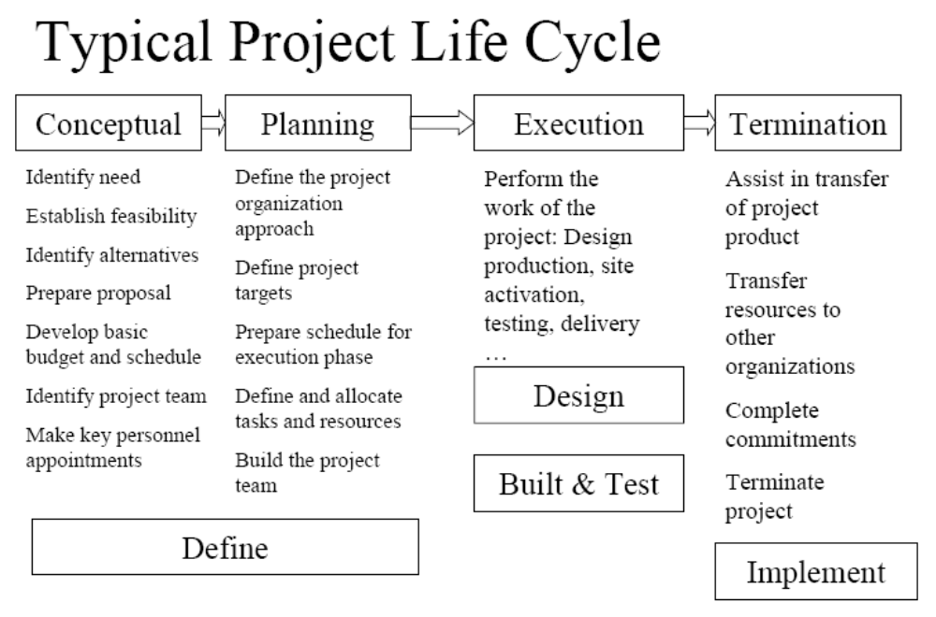
Tipik Proje Yaşam Döngüsü
Kavramsal
Planlama
Uygulama
Sonlandırma
Tasarım
İnşa & Test
Tanımlama
Uygulama

Slide 17
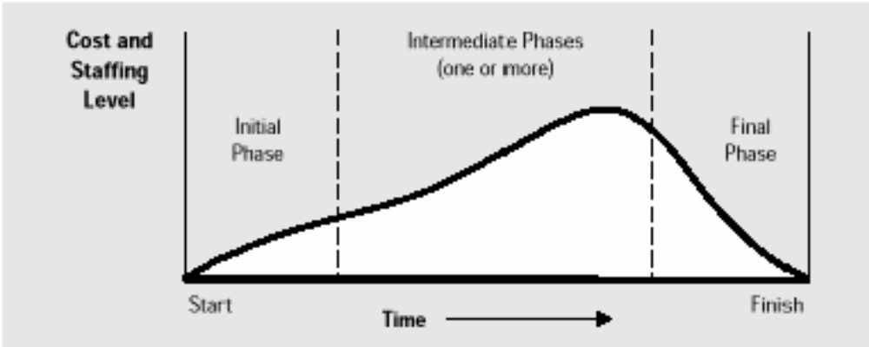
Yaşam döngüsü özellikleri
Maliyet ve personel seviyeleri başlangıçta düşüktür, proje sonuna doğru en yüksektir ve proje sonca ulaştığında aniden düşer
Proje başında projenin başarılı şekilde tamamlanma olasılığı en düşük risk ve belirsizlik en yüksekken, proje ilerledikçe projenin başarılı şekilde sonlandırılma olasılığı giderek artar.
Paydaşların proje ürününün son özelliklerine proje maliyetine etkileri başlangıçta çok yüksekken, proje ilerledikçe giderek düşer ➔ bunun temel nedeni proje ilerledikçe değişiklik ve hata düzeltim maliyetleri artar

Slide 18
Yazılım Proje Yaşam Döngüsü
Maliyet ve personel seviyeleri projelere dayalıdır.
  Başlangıç eğrisi genellikle yüksek eğime sahiptir.
Başarısılık olasılığı ilerledikçe AZALIR !
  Çoğu zaman başlangıçta proje personeli oldukça iyimserdir.
Paydaşların proje ürününün son özelliklerine proje maliyetine etkileri ilerledikçe ARTAR !
  Ancak projenin sonuna doğru ürün görünür olur.

Slide 19
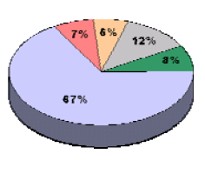
Yazılım Fazları Çaba Oranları
Gereksinim Mühendisliği (7 %)
Tasarım (6 %)
Programlama (12%)
Entegrasyon (8 %)
Bakım (67 %)

Slide 20
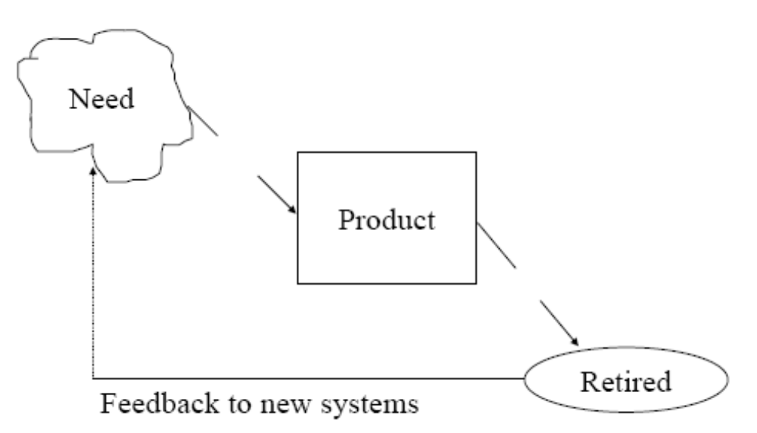
Ürün yaşam-döngüsü
İhtiyaç
Ürün
Emeklilik
Yeni sistemlere geribildirim

Slide 21
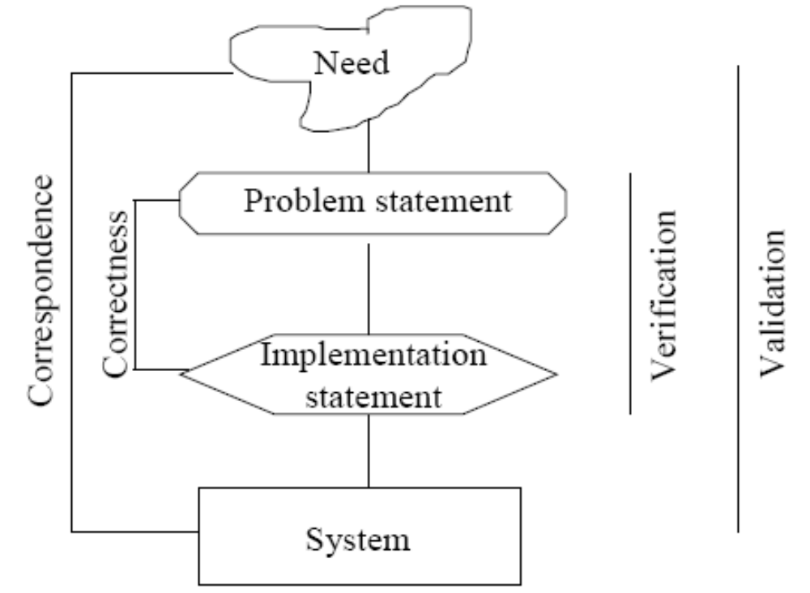
Genel Süreç
İhtiyaç
Problem tanımı
Doğruluk
Doğrulama
Geçerleme
Uygunluk
Uygulama Tanımı
Sistem

Slide 22

Temel Çağlayan Modeli
Yazılım
Gereksinimi
Tasarım
Gerçekleştirim
Test
İşlem ve Bakım

Slide 23
Avantajları
Müşteriler ve son kullanıcılar tarafından da iyi bilenen anlaşılabilen adımlardan oluşur.
İterasyonlar (tekrarlamalar) bir sonraki ve bir önceki adımlarla gerçekleşir, daha uzak adımlarla olması nadirdir.
Değişiklik süreci yönetilebilir birimlere bölünmüştür.
Gereksinim adımı tamamlandıktan sonra sağlam bir temel oluşur
Erken işin miktarını arttırır.
Proje yöneticileri için işin dağılımını yapma açısından kolaydır.
Aşamaları iyi anlaşılabilir.
Gereksinimleri iyi anlaşılabilen projelerde iyi çalışır.
Kalite gereksinimlerinin bütçe ve zaman kısıtlamasında göre çok daha önemli olduğu projelerde iyi çalışır.

Slide 24
Problemleri
Test aşaması geliştirme sürecinin en sonunda yapılır. Hatalar önemli yeniden tasarım gerekliliğini oluşturur..
Eğer ürün tamamıyla orijinal ise, sistemi yapmadan önce biraz deneysel testlerin yapılması gereklidir.
Önceden anlaşma sağlansa bile yazılımın ne yapacağı konusu yoruma açıktır.
  Gereksinimler sistem geliştirildikçe sıklıkla değişir.
Bitirme kriteri olarak belgelendirmeye önem verilmektedir
  Bazı alanlar için mümkünken (derleyiciler, işletim sistemleri, vb.) etkileşimli son kullanıcı uygulamaları gibi alanlar için zordur.
    1M$ donanım için -> 30 sayfa belirtim
    1M$ yazılım -> 1500 sayfa belirtim

Slide 25
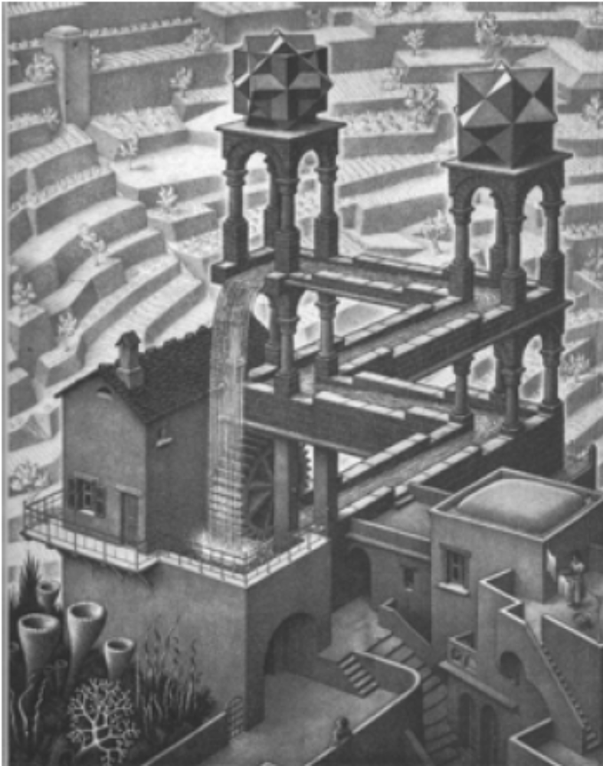

Slide 26
Evrimsel Model
Koşutzamanlı Aktiviteler
Belirtim
Başlangıç
versiyonu
Ana hat
Tanımı
Geliştirme
Ara
versiyonlar
Geçerleme
Son
versiyon

Slide 27
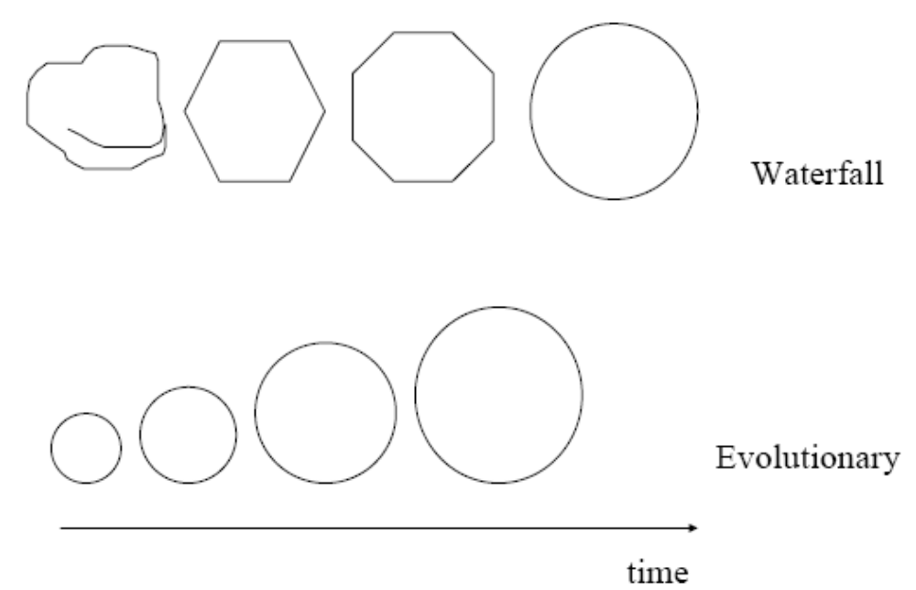
Çıktı ilerlemesi
Çağlayan
Evrimsel
zaman

Slide 28
Süreç yineleme
TÜM büyük sistemlerde değişiklik kaçınılmazdır (Harici baskılar, yeni teknolojiler, ...)
Son artıma kadar tam bir sistem belirtimi yoksa ne olacak?
Süreç yineleme için iki süreç modeli
  Artımlı geliştirme
  Spiral geliştirme

Slide 29
Artımlı geliştirme
Sistemi tek bir parça olarak en sonda teslim etmektense, sistem, her biri sistemin ayrı bir istenen işlevini yerine getirecek artımlara (increments) bölünür
Kullanıcı gereksinimleri önceliklendirilir, ve yüksek öncelikli gereksinimler ilk artımlar arasında gerçekleştirilir.
Bir artımın geliştirilmesine geçilince diğer artımlar için gereksinim gelişimi devam etse bile o artım için olan gereksinimler dondurulur.

Slide 30
Artımlı geliştirme
Ana hat
gereksinimler
tanımlama
Gereksinimler
artımlara atanma
Sistem mimarisi
tasarlama
Sistem artımları
geliştirme
Artım
geçerleme
Artım
tümleştirme
Sistem
geçerleme
Son sistem
Tamamlanmamış sistem

Slide 31
Artımlı geliştirme avantajları
Sistem için gerekli olan gereksinimler müşterilerle belirlenir
Gereksinimlerin önemini göre teslim edilecek artımlar belirlenir
Öncelikle en önemli gereksinimleri karşılayan çekirdek bir sistem geliştirilir.
Erken artımlar prototip gibi davranarak, gereksinimlerin daha iyi anlaşılmasını sağlar
Tüm projenin başarısız olma riskini azaltır
En önemli sistem özellikleri daha fazla sınanma (test edilme) imkanı bulmuş olur.
Divide and Conquer (Böl ve Yönet) yaklaşımıdır

Slide 32
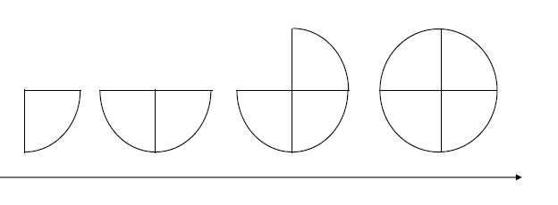
Artımlı geliştirme
Çağlayan ve evrimsel arası bir model

Slide 33
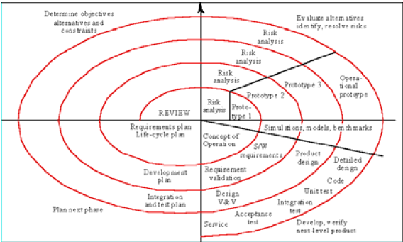
Spiral Model

Slide 34
Spiral Model
Süreç arka arkaya devam eden sıralı aktiviteler şeklinde gösterilmek yerine spiral şekilde gösterilir.
Spiral üzerindeki her bir halka bir fazı gösterir
Belirtim, tasarım gibi kesin fazlar yoktur – spiral deki halkalar neye ihtiyaç varsa onu gerçekleştirmek için seçilir.
Süreç boyunca risklerin değerlendirilmesi ve çözümü açık olarak yapılır

Slide 35
Spiral model
Hedef belirleme
  Fazlar için özel hedefler belirlenir
Risk değerlendirme ve azaltma
  Riskler değerlendirilir ve ana riskleri azaltmak için aktiviteler gerçekleştirilir.
Geliştirme ve geçerleme
  Sistem için genel geliştirme modellerinden biri seçilir
Planlama
  Proje gözden geçirilir ve sonraki faz için plan yapılır.

Slide 36
Spiral Model - Avantajlar
Kullanıcılar sistemi erken görebilirler
Geliştirmeyi küçük parçalara böler . En riskli kısımlar önce gerçekleştirilir.
Pek çok yazılım modelini içinde bulundurur.
Riske duyarlı yaklaşımı potansiyel zorlukları engeller
Seçeneklere erken dikkate odaklanır
Hataları erken gidermeye odaklanır
Yazılım-donanım sistemi geliştirme için bir çerçeve sağlar

Slide 37
Spiral Model - Zorluklar
Kontrat tabanlı yazılıma uymaz.
  Yazılımın içten geliştirileceğini varsayar
  Kontrat tabanlı yazılımlar adım adım anlaşma esnekliğini sağlamaz
Öznel risk değerlendirme deneyimine dayanır
  Yüksek riskli öğelere yoğunlaşmak, yüksek riskli öğelerin doğru belirlenmesini gerektirir.

Slide 38
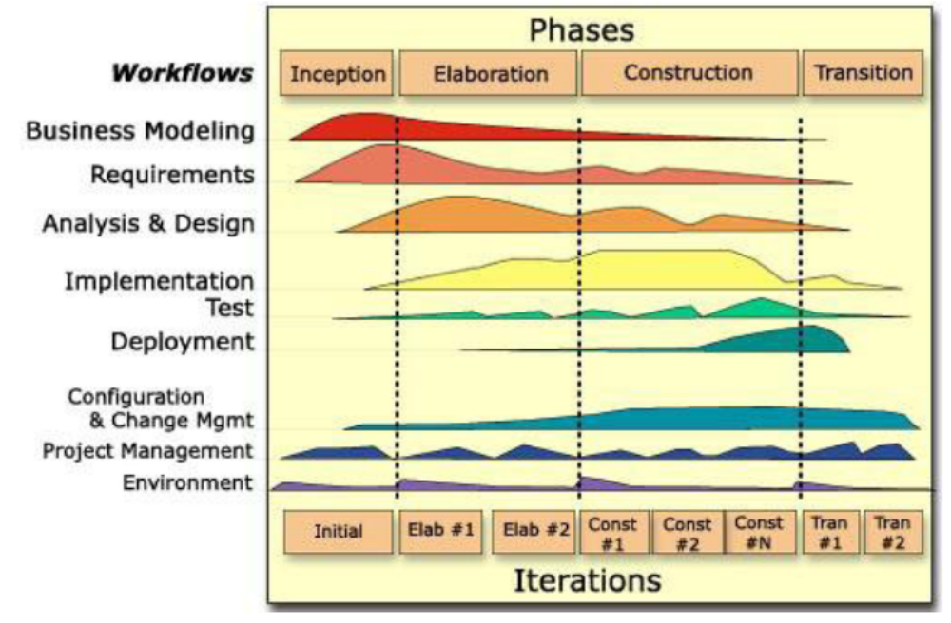
Birleşik Süreç (Unified Process)

Slide 39
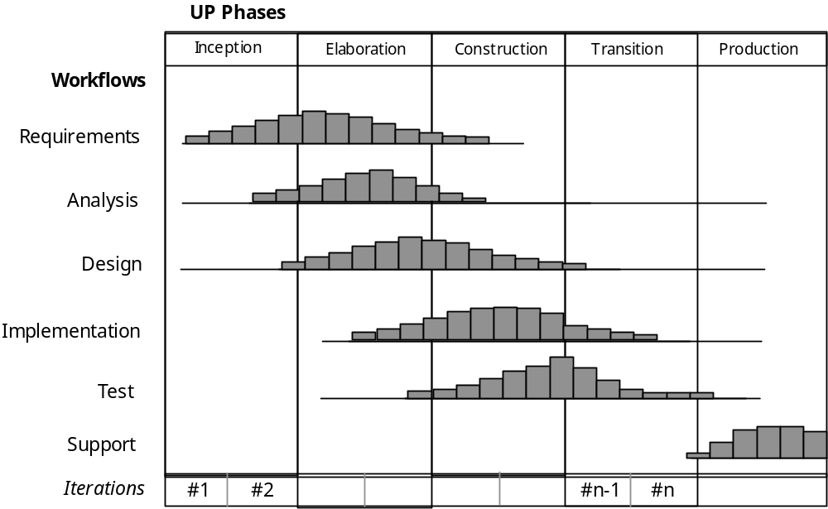
Birleşik Süreç (Unified Process)
Birleşik Süreç fazları
Başlangıç
Ayrıntı
Yapım
Geçiş
Üretim
İş akışları
Gereksinim
Analiz
Tasarım
Uygulama
Test
Destek
Tekrarlar

Slide 41
ÇÖZÜM
Çevik Yazılım Geliştirme Süreci

Slide 42
Teknolojik yeniliklerin projeye uygulanmasının gerekli olduğu ve müşterilerin ne istediklerini ortaya koyamadıkları durumlarda ortaya atılmış alternatif olarak ortaya atılmış yazılım geliştirme sürecidir

Slide 43
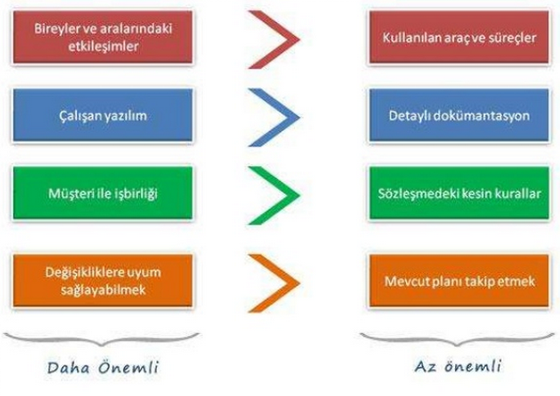
Çevik Manifesto

Slide 44
Uç Programlama
(Extreme Programming)
Çevik yöntem
Tüm gereksinimler senaryolar şeklinde oluşturulur. Daha sonra senaryolar işlere bölünür.
Yazılımcılar çiftler halinde çalışır ve her iş için test de geliştirir. İşleri sonra tümleştirir
Sistemin müşterisi de geliştirici takımın devamlı bir parçasıdır

Slide 45
Uç Programlama
Bazı özellikleri
  Takımın bilgisayarları kubiklerle bölünmüş büyük bir odanın ortasında yer alır
  Bir müşteri temsilcisi geliştirici takımlarla devamlı beraber çalışır
  Hiç kimse peşpeşe iki hafta fazla çalışamaz
  Takım içerisinde özelleşme yoktur. Herkes belirtim, tasarım, kodlama ve test aşamalarında görev yapar.
  Parçalar geliştirilmeden önce ayrı büyük bir tasarım aşaması yoktur. Onun yerine parçalar geliştirilirken tasarım da değiştirilir
Küçük ve orta ölçekli projelerde kullanılırlar
Kullanıcın gereksinimleri belirsiz ya da değişkense kullanışlıdırlar.

Slide 46
SCRUM
gözlemci,
geliştirmeci ve
tekrara
dayalı geliştirme modeli.
Birçok modern yazılım projesinin oldukça karmaşık olduğu ve en baştan tümünü planlamanın zor olacağı şeklindeki bir varsayımdan hareket eder.

Slide 47
Bu karmaşıklığı üç ilke ile azaltmaya çalışır.^{[1]}
Şeffaflık: Projedeki ilerlemeler ve sorunlar günlük olarak tutulur ve herkes tarafından izlenebilir olması sağlanır.
Denetleme : Ürünün parçaları ya da fonksiyonları düzenli aralıklarla teslim edilir ve değerlendirilir.
Uyarlama: Ürün için gereksinimler en baştan bir defalığına belirlenmez, bilakis her teslimat tekrar değerlendirilir ve duruma göre uyarlamalar yapılır.

Slide 48
Bu karmaşıklığı üç ilke ile azaltmaya çalışır.
  Şeffaflık: Projedeki ilerlemeler ve sorunlar günlük olarak tutulur ve herkes tarafından izlenebilir olması sağlanır.
  Denetleme : Ürünün parçaları ya da fonksiyonları düzenli aralıklarla teslim edilir ve değerlendirilir.
  Uyarlama: Ürün için gereksinimler en baştan bir defalığına belirlenmez, bilakis her teslimat tekrar değerlendirilir ve duruma göre uyarlamalar yapılır.

Slide 49
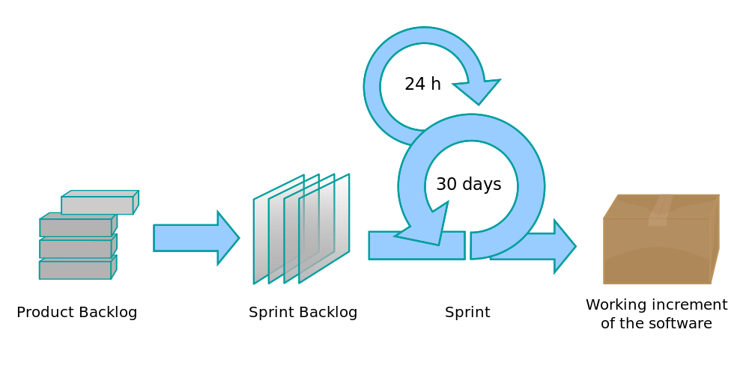
SCRUM
Tasarlanan ürünün gerçekleştirilmesi, müşteri/kullanıcı tarafından mümkün olduğunca detaylı şekilde hazırlanmış bir talepler listesinin aşama aşama gerçekleştirilmesi biçiminde yapılmaz.
Bunun yerine müşteri/kullanıcı tarafından istenilen ve tanımlanan işlevler, iki ya da dört haftalık "Sprint" adı verilen dönemler içerisinde geliştirilir ve yeniden gözden geçirilir.
Bu kullanıcı bazlı gereksinim tanımı Kullanıcı Hikayesi olarak nitelenir ve özellikler defterinde yer alır.
Her Sprint sonunda yazılımın fonksiyonel bir parçası bitmiş ve müşteriye teslim edilebilir bir durumda olur.

Slide 50
SCRUM
Scrum proje rolleri :
  Product Owner (Ürün Sahibi)
  Team (Takım)
  ScrumMaster (Scrum Ustası)
  ve özellikle "geleneksel" "proje yöneticisi" rolü bulunmaz.
  Dış roller ya da yan roller olarak da: işletme, müşteri, kullanıcı ve pazarlama
  Takım kendi içinde üç ayrı yetenek barındırır: Yazılımcı, Testçi ve Tasarımcı
Scrum proje akışını Sprint (en fazla dört hafta süren) anlayışıyla düzenler.

Slide 51
SCRUM
Scrum Ustası : Takımı korumak ve yardımcı olmak. Ürün sahibine yardımcı olmak.
Ürün Sahibi : Kullanıcı hikayelerinin ayrıntılarını takım ile konuşmak. Dış rollerdekiler ile "Kullanıcı Hikayeleri"ni belirlemek.
Takım : Gereksinim ayrıntılarını Ürün Sahibine (Product-Owner) açıklar.

Slide 52
SCRUM
Scrum'da klasik "Proje Yöneticisi"nin olmayışı, özellikle deneyimsiz bir Scrum ekibinde, Scrum ustası ya da ürün sahibi'nin bu rolü üstlenmesi tehlike yaratır ve Scrumda sapmalara yol açar:
  Takım'ın Özerklik statüsüne zarar verir.
Bu tehlikeyi azaltmanın yolu Scrum-ustası ve ürün sahibinin bir Scrum-Expert'inden yardım almasıyla sağlanabilir.

Slide 53
Sınıf Çalışması
Gruplar oluşturun:
Her grubun bir üyesi daha önce içerisinde yer aldığı bir yazılım projesini seçip gruba anlatma konusunda gönüllü olsun:
  Projede uygulanan geliştirme ve yönetim yaklaşımını anlatsın.
Grup aşağıdakilere karar vermeye çalışsın:
  Yazılım yaşam döngüsü tipi ,
  Proje yaşam döngüsü,
  Uygulamaya bağlı olarak faydası ve zorlukları

Slide 54
Proje paydaşları
Proje paydaşları
  Projede aktif olarak yer alan
  Projenin uygulanması ya da sonlanmasında olumlu ya da olumsuz olarak etkilenebilecek olan
  Projeye ya da sonuçlarına etki edebilecek olan kişilerdir
Başarılı projeler paydaşların ihtiyaçlarını belirleme ve yönetmeyi içerir.
Anahtar paydaşlar
  Proje yöneticisi
  Müşteri
  Geliştirici organizasyon
  Proje takım üyeleri
  Sponsorlar

Slide 55
Paydaş Yönetimi
Proje paydaşlarının potansiyel etkilerini göz önünde bulundurma.
  Paydaşların belirlenmesi
  İlgili çıkarların belirlenmesi
Proje paydaşları
  Projenin olduğu yerde politik, ekonomik sosyal, yasal ve teknolojik boyutlar içeriri

Slide 56
Paydaş Yönetiminin Hedefleri
Tüm paydaşlara yeterlilikler ve seçenekler konusunda zamanında, güvenilir ve kapsamlı bilgi sağlama
Paydaşların olası stratejilerini sürekli olarak tanımlama
Paydaşların stratejilerinin projenin o andaki durumuna etkilerini belirlemek
Olası hareketlerin projeye etkilerini düzenli izlemek
Proje takımı için paydaş bilgilerinin toplanması, çözümlenmesi ve dağıtımını sağlamak

Slide 57
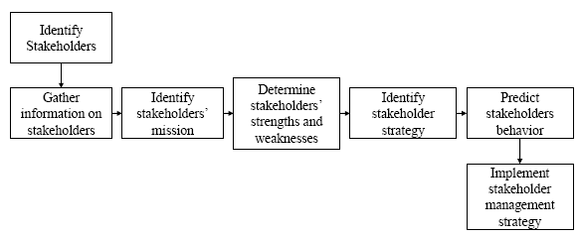
Proje Paydaş Yönetiminin Süreçleri
Paydaşları tanımla – paydaşlar hakkında bilgi topla – paydaşların misyonlarını belirle- paydaşların güçlü ve zayıf yönlerini belirle – paydaş stratejilerini tanımla- paydaş davranışlarını tahmin et – paydaş yönetim stratejisini uygula

Slide 58
Kurumsal Etkiler
Projeler, geliştirici organizasyonun
  Organizasyonel sistemleri,
  kültürü, ve
  yapısından
etkilenir

Slide 59
Organizasyonel Sistemler
Proje tabanlı kurumlar operasyonları projelere dayalı olanlardır.
İkiye ayrılırlar:
  Diğerlerine proje gerçekleştirerek kendi gelirlerini oluşturan kurumlar (mühendslik, mimarlık, danışmanlık şirketleri)
    Bu kurumların proje yönetimini sağlamak/desteklemek için yönetimsel sistemleri vardır.
    Örn. Pek çok aynı anda yürütülen projenin hesapları, bunların izlenmesi ve raporlanması için tasarlanmış finansal sistemleri vardır.
  Management by projects - proje ile yönetimi benimseyen kurumlar
Projeye dayalı olmayan kurumların bu şekilde projeleri destekleyecek yönetimsel sistemleri yoktur. ➔ Bu da proje yönetimini zorlaştırır.
  Bazı durumlarda bu kurumların kendi sistemiyle uygun şekilde proje tabanlı kurumlar gibi çalışan alt-birimleri olabilir.

Slide 60
Organizasyonel kültür
Pek çok kurum benzersiz ve tanımlanması gereken kendine has bir kültür geliştirir. Bu kültür
  ortak değer, norm, inanç ve beklentiler,
  politika ve prosedürler,
  otorite ilişkileri ve
  pek çok diğer faktörde
kendini yansıtır.
Kurumsal kültürün projeye direk etkisi vardır.
  Projelerin kapsamı
  Projelerin kalitesi
  Projeye teslimiyet
  Projenin uygulanması
  Proje yönetim stilleri

Slide 61
Organizasyonel standartlar
Proje yönetiminin ürünleri için standart ve kılavuz/yönergeler (genellikle yoktur)
  Proje planı
  İş kırınım yapısı
  Proje metrikleri
  Tahmin teknikleri ve veritabanları olmalı
Proje yönetim işlerini yaşam döngüsü süreçleri ile ilişkilendirecek süreçlere ihtiyaç vardır

Slide 62
Organizasyonel Yapı
Kurumun yapısı genellikle proje için hangi kaynakların kullanılabileceği konusunda sınırları belirler
Kurumsal yapıların çeşitleri
  Fonksiyonel organizasyonlar
  Matris organizasyonlar
    Zayıf matris
    Güçlü matris
  Projeye dayalı organizasyonlar

Slide 63
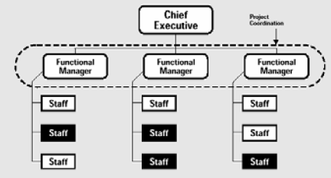
Fonksiyonel organizasyonlar
Her çalışanın bir üstünün (süpevizörünün) olduğu hiyerarşik yapıdadır.
  Çalışanlar uzmanlıklarına göre gruplandırılırlar ( Üretim, Pazarlama, Mühendislik (makine, elektrik), Muhasebe
Fonksiyonel kurumlarında projeleri olabilir, ancak projenin kapsamı fonksiyonun sınırları ile kısıtlıdır.

Slide 64
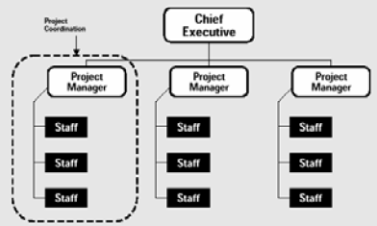
Projeye dayalı organizasyonlar
Burada takım üyeleri beraber gruplandırılır.
Kurumun kaynaklarının çoğu proje işine dahil edilir ve proje yöneticilerinin bağımsızlığı ve kendi otoriteleri vardır.
Bu kurumlarda “depatman” denilen kurumsal birimler vardır ve bunlar direk proje yöneticisinde karşı sorumludurlar ya da farklı projelere destek sağlarlar.

Slide 65
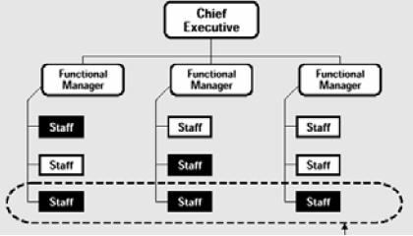
Zayıf Matris Organizasyonlar
Fonksiyonel ve projeye dayalı kurumların özelliklerinin karışımlarıdır:
Zayıf matrisler fonksiyonel kurumlardan daha fazla özellik taşırlar.
Proje yöneticisinin rolü yöneticiden çok koordinatördür

Slide 66
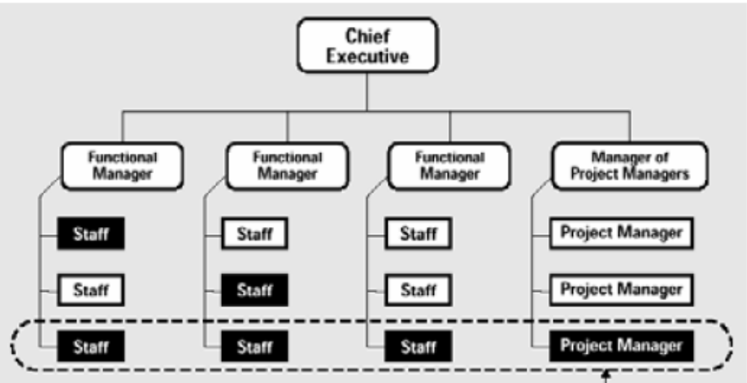
Güçlü Matris Organizasyonlar
Güçlü matrisler projeye dayalı kurumlardan daha fazla özellik taşırlar
Tam otoriteye sahip tam-zamanlı proje yöneticileri ve tam-zamanlı idari çalışanları vardır.

Slide 67
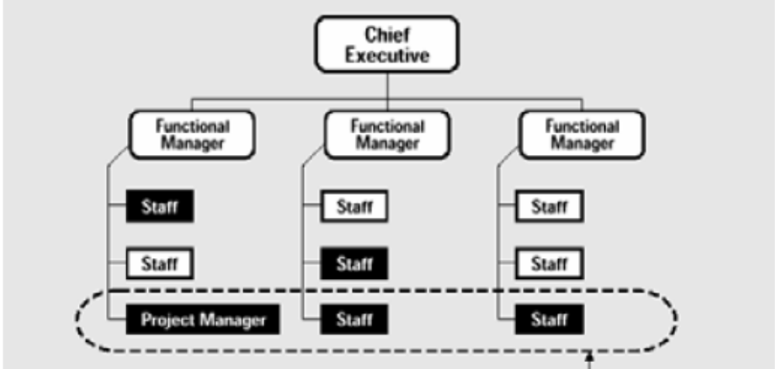
Dengeli Matris Organizayonlar

Slide 68
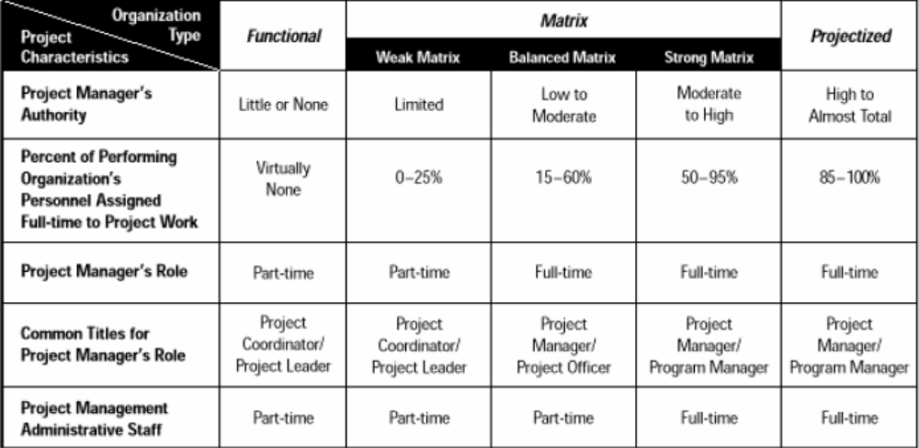
Proje ile ilgili Özellikler

Slide 69
Genel Yönetim Becerileri
Genel yönetim becerileri proje yönetim becerilerinin temellerini oluşturur..
Projelere etki eden beceriler:
  Liderlik
  İletişim
  Pazarlık
  Problem çözme
  Organizasyonu etkileme

Slide 70
Sosyo-ekonomik etkiler
Küçük değişikliklerin büyük etkileri olabilir.
  Standartlar ve düzenlemeler
    Standartlar: bir kurum tarafından onaylanan ve uyulması zorunlu olmayan kılavuzlar
    Düzenlemeler ise uyulması zorunlu olan belgeler
  Uluslararasılaştırma: pek çok kurum uluslar arası düzeyde çalışmakta. Geleneksel konuların dışında saat farkı, ulusal ve dini tatiller, yüz yüze toplantılar için seyahat giderleri gibi şeyler de göz önünde bulundurulmalıdır
  Kültürel etkiler: her kurumun kendine özgü kültürel normları vardır ki kurumlar etkileşimleri içinde bunları göz önünde bulundurlmalıdırlar

Slide 71
Referanslar
  Proje Yönetimi Bilgi Birikimi Kılavuzu: PMBOK Kılavuzu(2008), 4. baskı, Proje Yönetim Mesleği İlkeleri Teknikler ve Rotası Derneği (PMI TR).
  Demirors, O. (2003) Yazılım Proje Yönetimi Ders Notları
Notes:
Yazılım Proje Yönetimi
1314 GÜZ - Dr Pınar Onay Durdu

